Slide 1
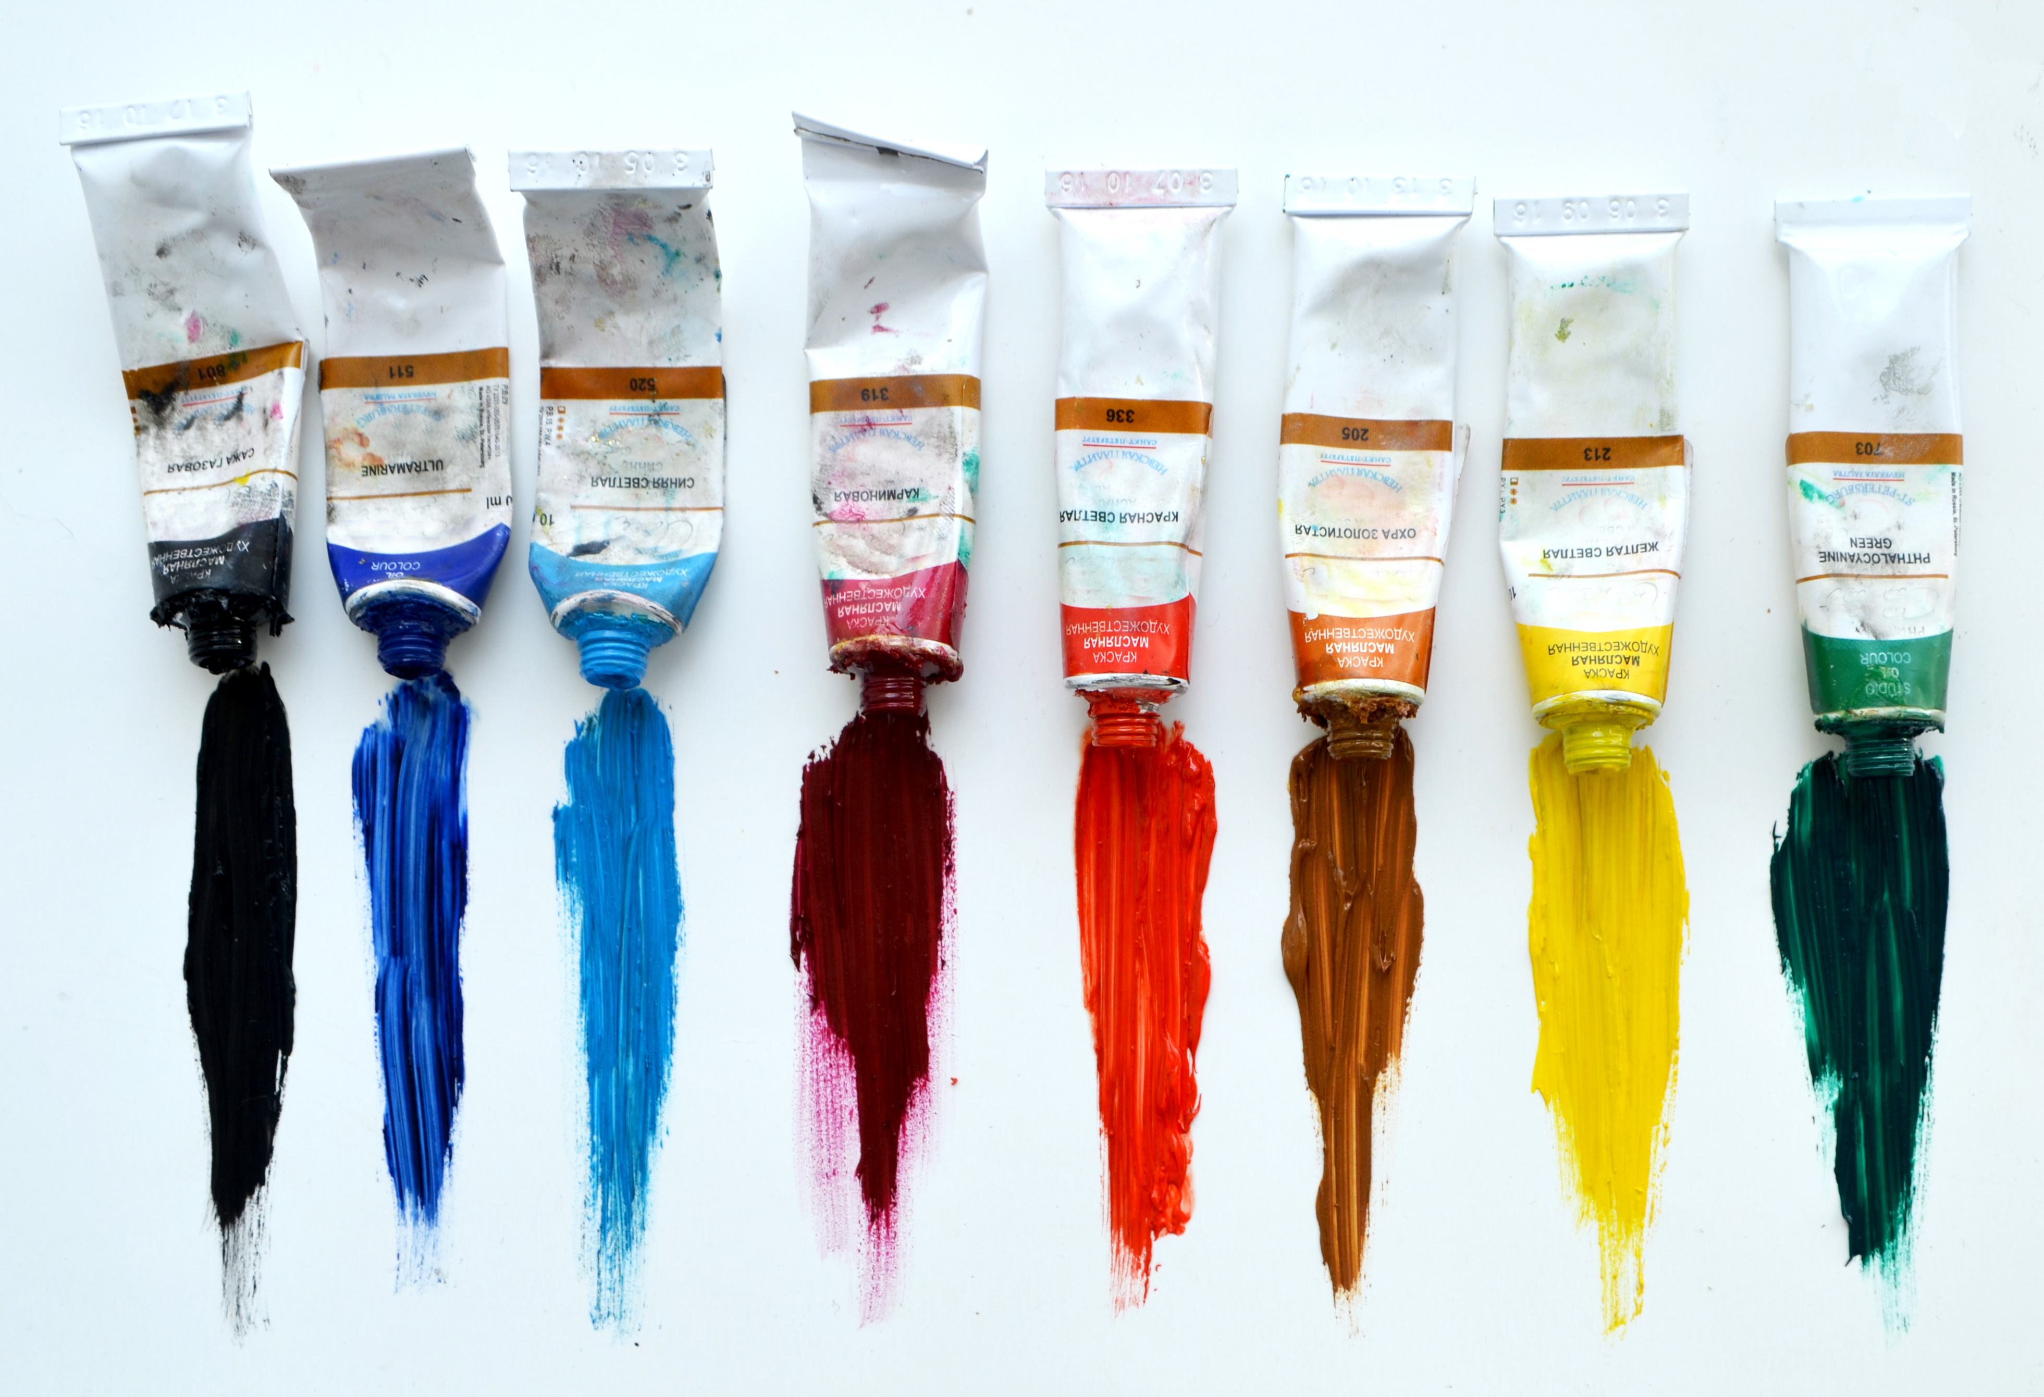
INSTRUCCIONES PARA REALIZAR TU ESPACIO DE ACTIVIDADES
1·ESO
Debes entender correctamente lo que se te pide en cada actividad
Hasta la actividad 3 es obligatorio. Si al llegar a esta actividad has encontrado dificultad, pasa directamente al REPOSTAJE, después podrás acceder directamente a la meta o podrás regresar para comprender mejor las actividades en las que has tenido problemas
Recuerda disfrutar en el proceso. No se trata de llegar lo antes posible, se trata de hacerlo bie, no de llegar antes que nadie.
Alejandra Herguido

